Slide 1

Rola Narodowego Funduszu
Ochrony Środowiska i Gospodarki Wodnej we wdrażaniu POIiŚ 2014-2020
Podtytuł prezentacji
Michał Piskorz
Główny Specjalista
Bydgoszcz, 19 listopada 2018 r.

Slide 2
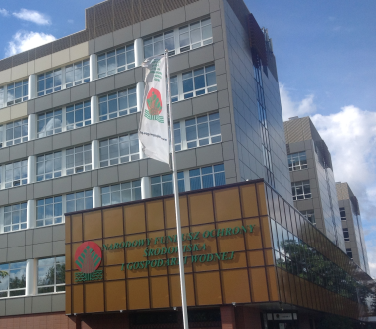
1. Narodowy Fundusz Ochrony Środowiska i Gospodarki Wodnej
29 lat doświadczenia w finansowaniu projektów z obszaru ochrony środowiska i gospodarki wodnej
powołany w okresie zmian ustrojowych w Polsce w 1989 r.
kluczowy element systemu finansowania ochrony środowiska w Polsce
realizuje politykę ekologiczną państwa, wykorzystując środki własne i będące w dyspozycji środki zagraniczne
obecny poziom finansowania ochrony środowiska to ok. 5-6 mld zł rocznie, po 50% ze środków unijnych i własnych
lider wdrażania funduszy europejskich
i zagranicznych mechanizmów finansowania ochrony środowiska w Polsce

Slide 3
2. Formy i obszary udzielanego dofinansowania
Główne formy
Główne obszary
dotacje
preferencyjnie oprocentowane pożyczki
kredyty udzielane przez banki ze środków Narodowego Funduszu
dopłaty do oprocentowania kredytów bankowych
inwestycje kapitałowe
ochrona wód i gospodarka wodna
ochrona klimatu i atmosfery, w tym:
  efektywność energetyczna
  odnawialne źródła energii
  redukcja emisji CO₂
adaptacja do zmian klimatu
ochrona powierzchni ziemi
gospodarka odpadami, w tym recykling
ochrona przyrody i krajobrazu
leśnictwo
monitoring środowiska
przeciwdziałanie zagrożeniom środowiska
górnictwo i geologia
edukacja ekologiczna
ekspertyzy i prace naukowo-badawcze

Slide 4
3. Działalność Narodowego Funduszu w latach 1989-2017
Liczby podpisanych umów:
Środki własne (1989-2017) – 28 484
    2. Środki zagraniczne – 2 826, z tego:
  ISPA/Fundusz Spójności 2004-2006 – 90
  Program Operacyjny Infrastruktura i Środowisko 2007-2013 – 1 142
  Pozostałe środki zagraniczne (1994-2016), m.in. EFP PHARE, SIDA, SPO WKP – 450
  Program Operacyjny Infrastruktura i Środowisko 2014-2020 – 729 (do 04.11.2018 r. – 1001)
  Mechanizm Finansowy Europejskiego Obszaru Gospodarczego i Norweski Mechanizm Finansowy – 415
  Razem: 31 310 umów

Slide 5
4. Narodowy Fundusz – Instytucja Wdrażająca Program Operacyjny Infrastruktura i Środowisko 2014-2020
Program Operacyjny Infrastruktura i Środowisko 2014-2020 – dostępne środki UE 4,8 mld euro, z tego:
Oś priorytetowa I – Zmniejszenie emisyjności gospodarki – dostępne środki – dotacje 0,8 mld euro
i instrument zwrotny 0,5 mld euro
  Wspieranie wytwarzania i dystrybucji energii pochodzącej ze źródeł odnawialnych;
  Promowanie efektywności energetycznej i wykorzystania z odnawialnych źródeł energii w przedsiębiorstwach;
  Wspieranie efektywności energetycznej w budynkach;
  Rozwijanie i wdrażanie inteligentnych systemów dystrybucji działających na niskich i średnich poziomach napięcia;
  Efektywna dystrybucja ciepła i chłodu;
  Promowanie wykorzystywania wysokosprawnej kogeneracji ciepła i energii elektrycznej w oparciu o zapotrzebowanie na ciepło użytkowe.
2. Oś priorytetowa II – Ochrona środowiska, w tym adaptacja do zmian klimatu
– dostępne środki – dotacje 3,5 mld euro
  Adaptacja do zmian klimatu;
  Gospodarka odpadami komunalnymi;
  Gospodarka wodno-ściekowa w aglomeracjach;
  Ochrona przyrody i edukacja ekologiczna;
  Wspieranie efektywności energetycznej w budynkach.

Slide 6
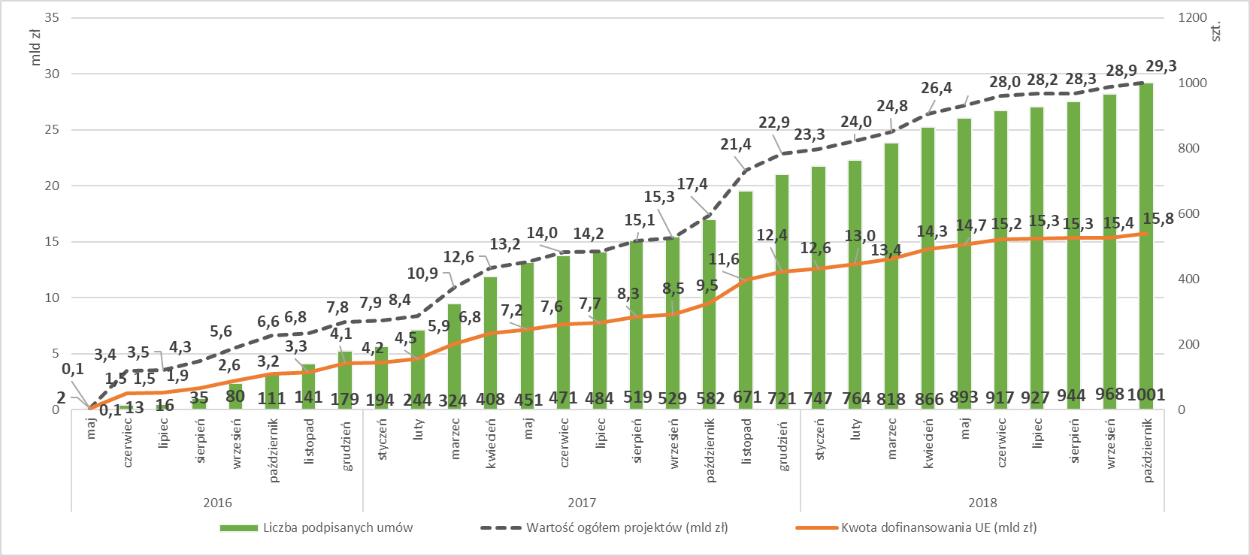
5. Realizacja POIiŚ 2014-2020 (umowy narastająco)

Slide 7
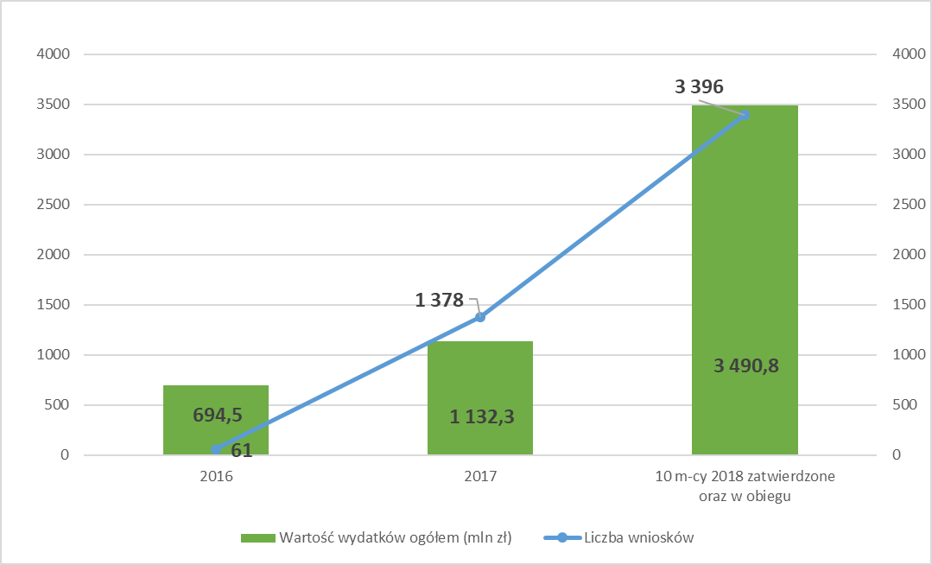
6. Wnioski o płatność w ramach Programu Operacyjnego Infrastruktura i Środowisko 2014-2020 (narastająco)
mln zł
szt.

Slide 8
7. Wnioski o płatność i zawarte kontrakty w POIiŚ 2014-2020
Wnioski o płatność
Zawarte kontrakty na roboty budowlane, dostawy i usługi

Slide 9
8. Szkolenia dla beneficjentów POIiŚ 2014-2020

Slide 10
9. Problemy we wdrażaniu POIiŚ 2014-2020
Opóźnienia przygotowania dokumentów programowych (Programu Operacyjnego, Szczegółowego Opisu Osi Priorytetowych, Kryteriów wyboru projektów i Wytycznych);
Rozbudowana i skomplikowana procedura oceny projektów wydłużająca proces oceny do 6-8 miesięcy;
44 spotkania zorganizowane przez NFOŚiGW z IZ i IP upraszczające procedury.

Slide 11
Dziękuję za uwagę
www.nfosigw.gov.pl

